Slide 2
Подсказки

Slide 4
Расставьте буквы в алфавитном порядке
А Д И О П Р
А И Д О Р П
А Д И РПО
А Д И О П Р
100
По небу летели: воробей, стрекоза, ласточка и шмель. Сколько птиц всего летело по небу?
2
4
1
10

Slide 5
Какая птица выводит птенцов зимой?
синица
клест
воробей
снегирь
200
Чем питается жаба зимой?
мухи
тина
Она спит
комары

Slide 6
Эта жидкость без цвета, запаха и вкуса, она входит в состав живых веществ, есть в почве и в воздухе
Спирт
Плазма
Нектар
Вода
300
Он сети, как рыбак, готовит, а рыбы никогда не ловит
Скорпион
Майский жук
Паук
Таракан

Slide 7
Это наука о взаимодействии живых организмов и их сообществ между собой и со средой, в которой они обитают
Геология
География
Экология
Этнология
500
Расположите называние предметов по уменьшению их размеров
Гора
Куст
Трава
Дерево

Slide 8
Этот материк считается самым большим в мире заповедником, на его территории запрещена любая деятельность человека
Австралия
Африка
Артика
Антарктида
1000
Цель этой книги выявление исчезающих видов организмов и тех, кто нуждается в специальных мерах защиты
Книжка -раскраска
Красная книга
Книга рекордов Гинесса
Экзотическая энциклопедия

Slide 9
Что такое «стальные стрекозы», которые используют при тушении пожаров
Самолет
Вентилятор
Пароплан
Вертолет
2000
Что необходимо для тушения пожара
Спички
Противогаз
Огнетушитель
Бензин

Slide 10
Что надо делать в первую очередь, если загорелся электроприбор
Залить водой
Обесточить
Накрыть одеялом
Залить пеной
4000
Как называют шланг для тушения пожаров
Водопровод
Поливалка
Брандспойт
Распылитель

Slide 11
8000
Кто должен проехать первым
3
5
1
2,4

Slide 12
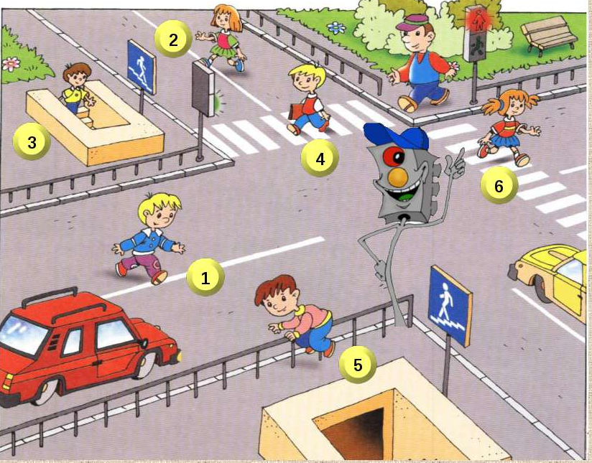
8000
Назови кто соблюдает правила дорожного движения
6
5, 1
3,4
2,4

Slide 13
Что первое необходимо сделать при открытом переломе
Наложить шину, остановить кровотечение
Наложить тугую повязку
Попытаться вправить кость
Создать неподвижность костей в области перелома
16000
Какую первую медицинскую помощь нужно оказать при кровотечении из носа
Запрокинуть голову наверх, приложить холодное
Лечь, заткнуть нос платком
Наклонить голову вперед, приложить холод
Бегать и орать

Slide 14
Если вы в здании почувствовали толчки(землетрясение), то:
Спускайтесь вниз в подвал
Встать в дверной проём
Бегите к соседу
Забиться в угол
32000
Если ты один дома и в дверь звонят:
Подойти и открыть дверь
Притвориться что тебя нет дома и не открывать
Спросить кто и открыть дверь
Стучать с другой стороны

Slide 15
Квадрат суммы двух выражений равен (a+b)
2
a+2ab+b
(a+b) x (a+b)
2
- a -b
2
2
ab
a
+ 2ab +b
64000
Сколько половин в квадрате
6
2
4
Много

Slide 16
Первое число 12, второе в три раза меньше 12 , а третье в четыре раза больше, чем второе. Вычислите сумму этих трех чисел
46
32
54
36
125000
…

Slide 17
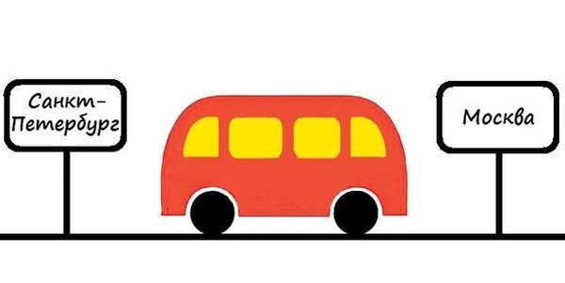
250000
Автобус движется со скоростью 50 км/ч, в какую сторону едет автобус?
Москва
Стоит
Санкт -Петербург
Екатеринбург

Slide 18
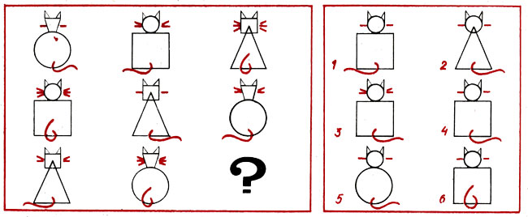
250000
Какая кошка спряталась?
2
4
5
6

Slide 19
Назовите пять чисел по такому правилу: первое -18, второе – 10, каждое следующее равно разности двух предыдущих
28 – 24 – 18 -10- 5
18 -10-8-2-6
18 -10 – 8- 6-2
18-10-8-4-2
500000
Когда собака стоит на двух лапах она весит 8 кг, сколько она будет весить, если встанет на 4 лапы?
4 кг
16 кг
8 кг
10 кг

Slide 20
Какую букву надо добавить, чтобы продолжить последовательность: А, Б, В, Г, Д, _
Е
F
Ё
е
1000000
Дима забил 2 гола, а Алеша забил Диме 3 гола, сколько всего голов было забито в игре?
2
5
3
6

